Slide 1
США в 1877 – 1900роках

Slide 2
Завдання уроку
Познайомитися з економічним розвитком США у ІІ половині ХІХЇ століття;
Розкрити основні риси внутрішньої та зовнішньої політики США;
Вчитися встановлювати причинно – наслідкові зв»язки, працювати з документами, робити висновки та узагальнення;
Усвідомити неприпустимість расової нетерпимості відносно інших народів.

Slide 3
План
Економічне піднесення країни. Зростання впливу великих корпорацій.
Політичне життя. Становлення антимонопольного законодавства.
Расова політика. Юридичне оформлення сегрегації на півдні США.
Робітничий рух

Slide 4
Опорні поняття і дати
Опорні поняття:
Расова дискримінація;
Сегрегація;
Опорні дати:
1877 р. - завершення реконструкції Півдня.
1 травня 1886 р. - масова демонстрація в Чикаго, що започаткувала введення Міжнародного дня пролетарської солідарності.
1890 р. - прийняття антитрестівського закону Шермана.

Slide 5
Актуалізація опорних знань
Які причини громадянської війни у США?
Які наслідки громадянської війни 1861 – 1865 років у США?
Що таке Реконструкція?

Slide 6
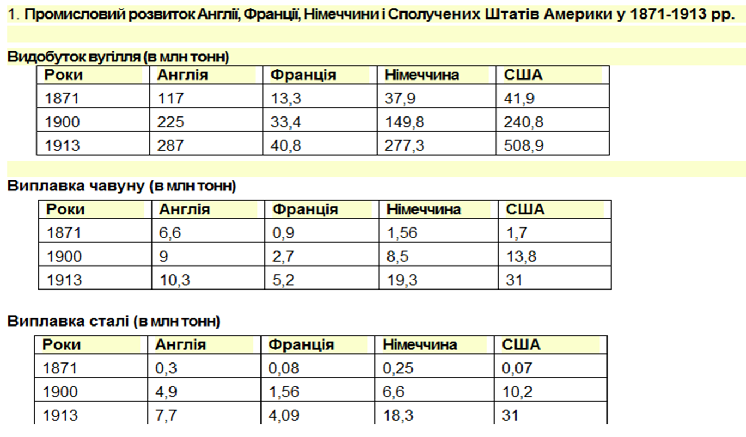
На основі даних таблиць визначте:
Які темпи промислового розвитку були характерні для США у 1871 – 1913 роках?
Яке місце посіли США в промисловому розвитку?
За рахунок чого США здійснили такий економічний стрибок?

Slide 7
Основні фактори швидкого економічного розвитку США
Ліквідація плантаційного рабства, розвиток фермерського господарства
Наявність величезних природних багатств
Швидке освоєння нових територій
Протекціонізм
Зростання внутрішнього ринку
Нагромадження капіталу
Раціоналізація виробництва, висока продуктивність праці
Незначні витрати на оборону країни
Зростання імміграції та чисельності населення

Slide 8
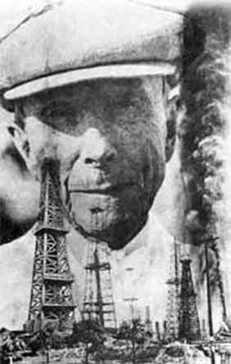
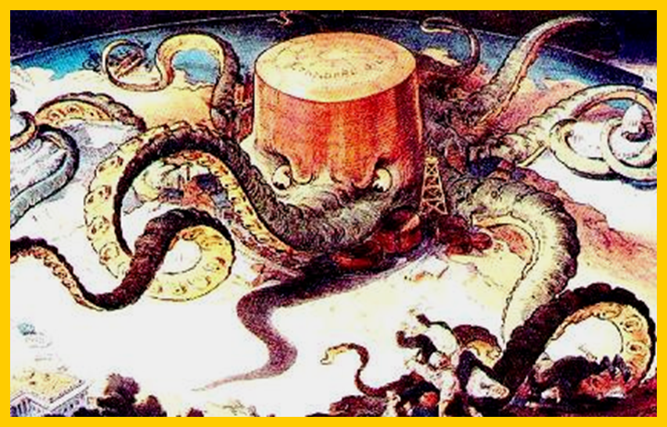
Економічне піднесення країни. Зростання впливу великих корпорацій
На початку XX ст. найбільшим впливом користувалися нафтовий трест Рокфеллера (виробляв 90% нафтопродуктів) і металургійний трест Моргана (виплавляв 66% сталі).
На 1900 р. у країні налічувалося 440 промислових і транспортних трестів.
Рокфеллер
Карикатура на американські монополії

Slide 9
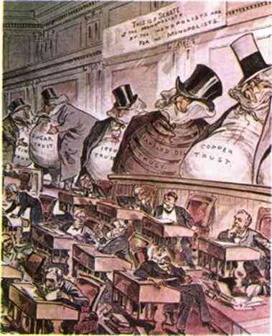
Економічне піднесення країни. Зростання впливу великих корпорацій
Основні особливості економічного розвитку:
Створення нових галузей промисловості.
Удосконалення організації виробництва.
Залізничне будівництво
Розвиток сільського гсоподарства
«Сенат монополій, обраний монополістами і служить монополіям» (Карикатура 1889.США)

Slide 10
Становлення антимонопольного законодавства
Акт для захисту торгівлі і комерції від протизаконних обмежень і монополії (закон Шермана)
Будь-який договір, угода у вигляді тресту або в іншій подібній формі, яка перешкоджає торгівлі між окремими штатами або з іноземними державами, оголошується незаконною. Всякий, хто укладе таку угоду або буде втягнутий в подібну змову, розглядатиметься, як винний у проступку, що карається судом, і за рішенням суду буде засуджений до штрафу до 5 тис. доларів, або до тюремного ув'язнення до одного року, або за розсудом суду. Всякий, хто зазнає шкоди у своєму ділі або майні від будь-якої іншої особи, або об'єднання дією, забороненою або оголошеною цим актом незаконною, може шукати захисту в будь-якому судовому окрузі Сполучених Штатів, в якому проживає або буде виявлений відповідач, незалежно від суми завданої шкоди одержить потрійне відшкодування завданої втрати, а також судові витрати, включаючи звичайну платню адвокату.
Які обмеження накладав цей закон на підприємців щодо створення монополій?

Slide 11
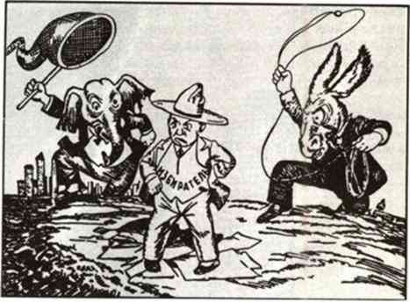
Політичне життя.
В останній чверті XIX ст. у США остаточно утвердилася республіка президентського типу і двопартійна система.
Прихильники політиків Півночі США склали ядро республіканської партії, а Півдня - демократичної.
До початку XX ст. різниця між республіканською та демократичною партіями практично зникла, обидві парти обстоювали, тогочасний суспільний і державний устрій США.
Карикатура на двопартійну систему США (слон – символ Республіканської партії; осел – символ Демократичної партії)

Slide 12
Расова політика. Юридичне оформлення сегрегації на півдні США.
Хоча 14-та і 15-та поправки до Конституції США надавали темношкірому населенню країни громадянські права, повної рівноправності колишні раби так і не домоглися. Прийняті в багатьох південних штатах «чорні кодекси» узаконили режим расової сегрегації - окремого користування правами афроамериканців і білих громадян. У лікарнях створювалися різні палати для чорношкірих і білих, у поїздах, ресторанах, театрах - окремі місця. У деяких штатах було навіть заборонено змішані шлюби.
Дискримінації піддавалися також корінні мешканці Америки - індіанці. Вцілілим індіанським племенам було відведено спеціальні території в окремих районах -резервації. Але незабаром і ці землі знадобилися федеральній владі. У 1887 р. було прийнято закон Дауеса, внаслідок якого індіанців позбавили кращих земель, що залишалися в них. Лише в Оклахомі вони втратили за 20 років 90 % своєї території.

Slide 13
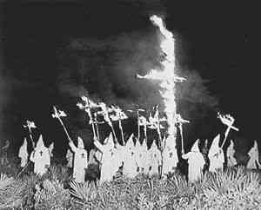

Расистська організація ку- клукс - клан
"... Ку-клукс-клан, або Невидима Імперія Півдня, що включає в себе велику кількість людей самих різних класів, що володіє власною конституцією і законами, здійснює насильницькі дії, спрямовані проти членів Республіканської партії. Члени Клану вриваються в будинки чорношкірого населення з метою грабежу, насильства й убивства законослухняних громадян ..."
20 квітня 1871р. Конгрес США видав закон, спрямований на припинення діяльності ку-клукс-клану. Він давав президентові повноваження скасовувати право особистої недоторканності і вдаватися до зброї для підтримки законів.
Коли ку-клукс-клан в черговий раз став творити безчинства і насильства в жовтні 1871 року, президент оголосив про стан облоги у дев'яти округах Кароліни і зробив численні арешти. Сотні активістів було заарештовано й кинуто в тюрми рішеннями військового трибуналу, що було однією з важливих причин припинення діяльності організації.
Члени організації на тлі знаменитого символу «палаючого хреста»
Прапор клану

Slide 14
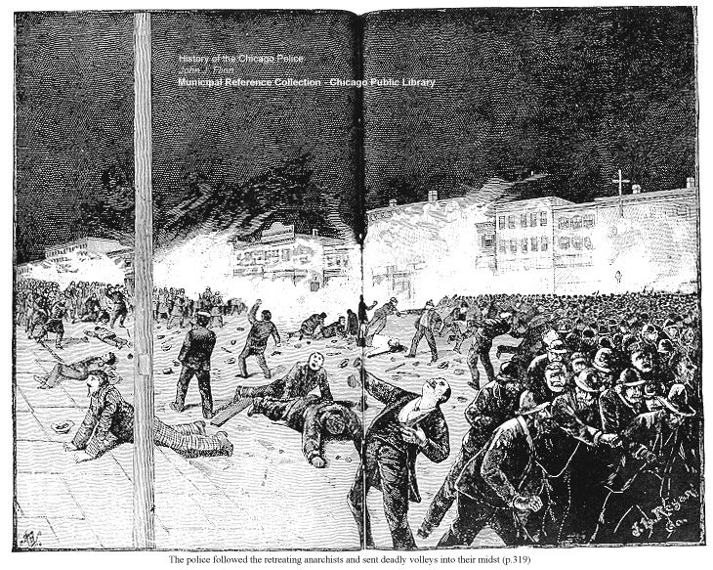
Робітничий рух
Опрацювати п.4 §18 і визначте:
Які були особливості робітничого руху в США?
Яка організація здійснювала захист інтересів робітників у США?
Які форми боротьби застосовували робітники США?
В честь якої події святкується день 1 Травня – День міжнародної солідарності трудящих?
Розстріл робітничої демонстрації 01.05.1886р.

Slide 15
Закріплення
Визначте чинники бурхливого економічного зростання США в останній третині XIX ст.
Які причини та наслідки прийняття закону Шермана.
Охарактеризуйте політику американських урядів щодо афроамериканців та індіанців.
Поясніть, чому весь світ відзначає 1 Травня як Міжнародний день пролетарської солідарності.

